Slide 1
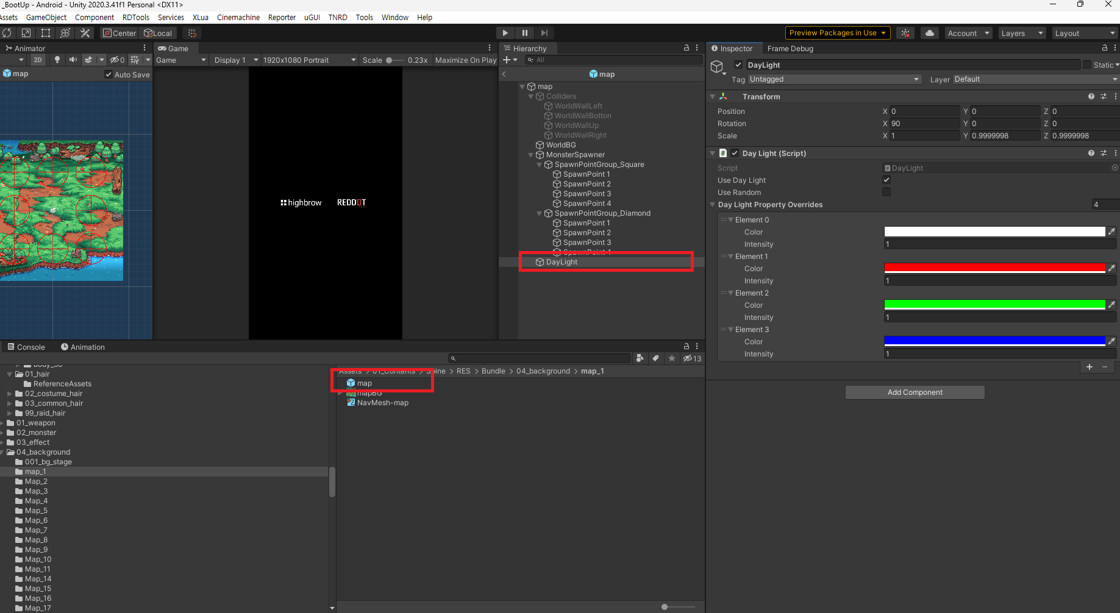

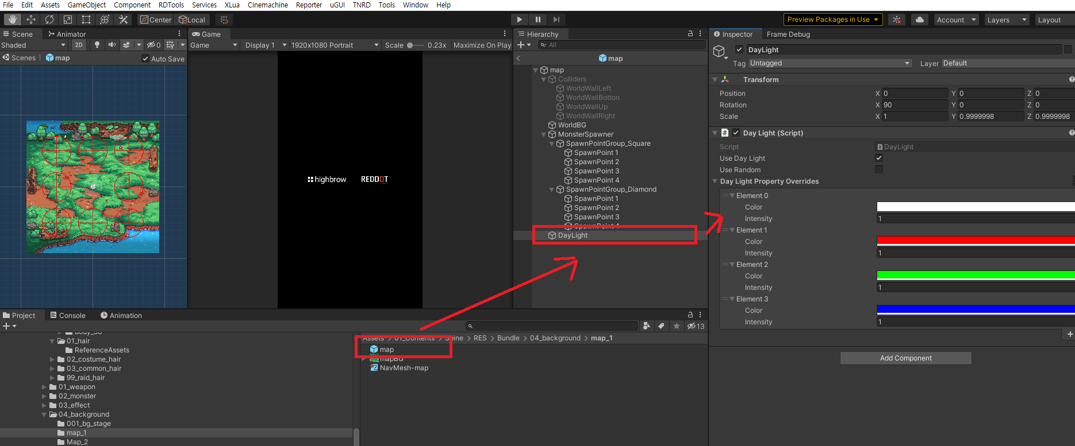
Day Light
Map 프리팹 -> DayLight 컴포넌트 추가
‘Day Light Property Overrides’ 라이트 프로퍼티 추가 및 ‘Use Day Light’ 체크

Slide 2
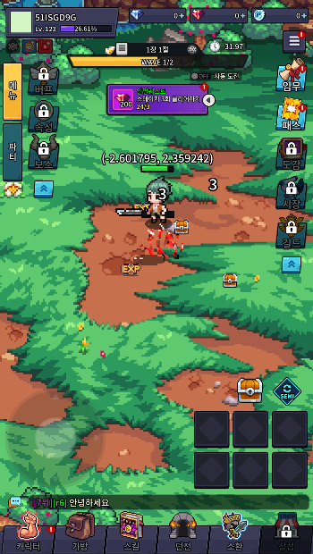
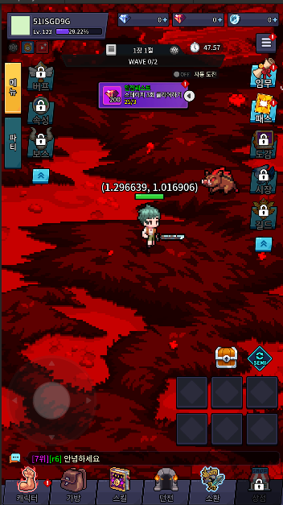
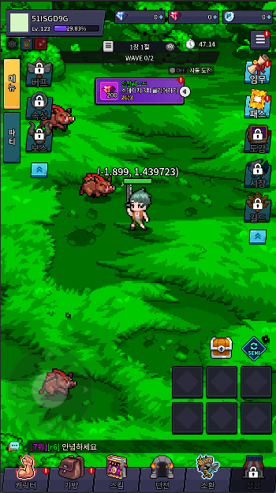
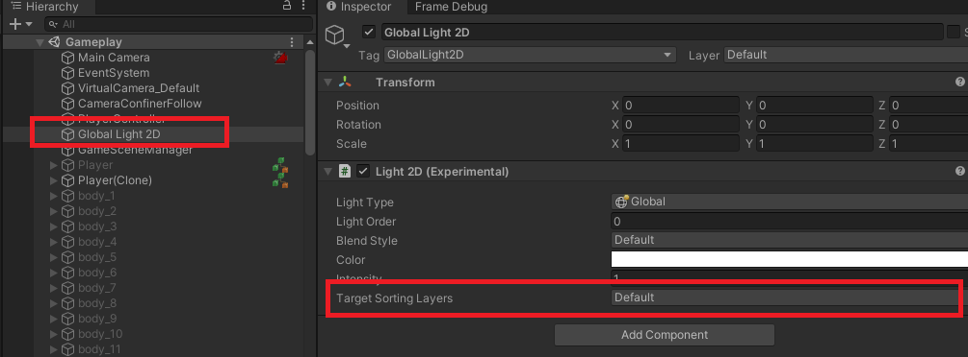
Day Light
스테이지 변경 시 마다 등록된 라이트 속성으로 자동 변환 됨
아래는 이미지는 라이트 속성이 배경에만 적용되도록 설정 됨(Target Sorting Layers)

Slide 3
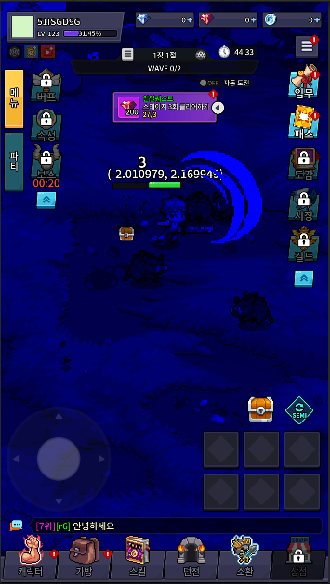
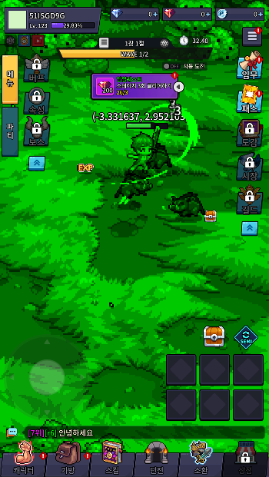
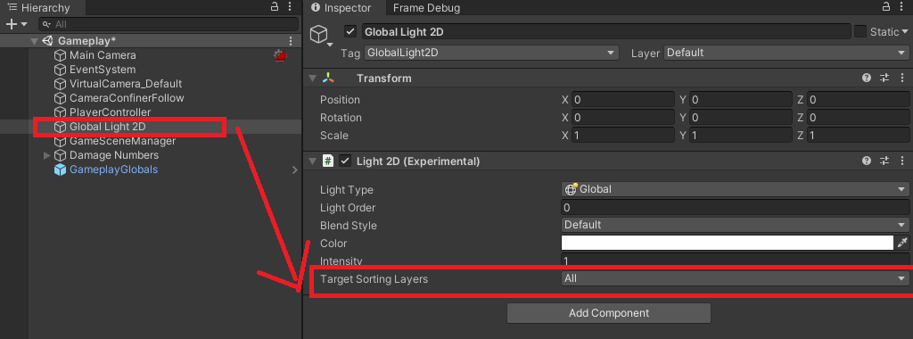
Day Light
‘Target Sorting Layers’ 를 All 로 설정하면 모든 레이어가 라이트 속성에 영향을 받음
Day 또는 Night 를 세부적으로 구현하고자 할 때 사용 가능
Ex) 포인트 라이트를 배치하여 어두운 밤을 디테일하게 표현.

Slide 4
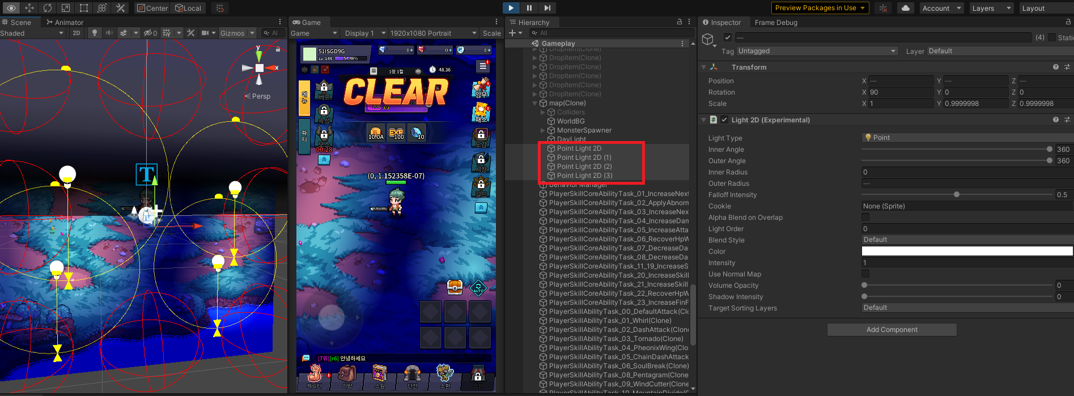
Day Light
포인트 라이트를 배치하여 어두운 밤을 표현

